Slide 1
Архитектура мира
Стили
Выполнила
Ученицы 11-А класса
Очеретяная Карина

Slide 2
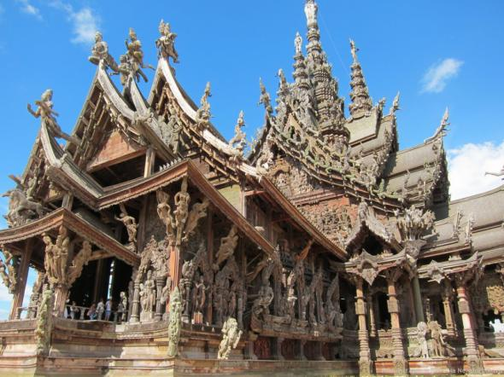
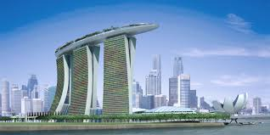
Архитектурный стиль — совокупность характерных черт и признаков архитектуры. Характерные черты определённого времени и места, проявляющиеся в особенностях функциональной, конструктивной и художественной сторон (назначение зданий, строительные материалы и конструкции, приёмы архитектурной композиции), формируют архитектурный стиль. Развитие архитектурных стилей зависит от климатических, технических, религиозных и культурных факторов.

Slide 3
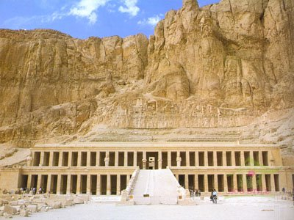
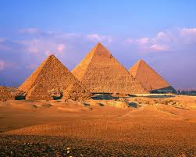
Архитектура Древнего Египта
Сооружались усыпальницы фараонов пока что неизвестным науке способом, но то, что это делалось с использованием каких-то, утраченных впоследствии знаний, ни у кого не вызывает сомнений. Каждая пирамида была строго ориентирована на север, содержала множество скрытых коридоров. Здесь строители, каким-то невероятным образом строители увидели даже трещину в скале, которая образовывала естественную опору для фасада. Ничего более выдающегося египтянами построено не было.

Slide 4
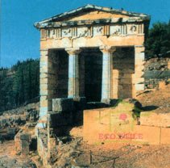
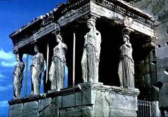
Античный стиль
Этот стиль зародился в древних Греции и Риме. Его яркими отличительными чертами является большое отношение длины к ширине, большое количество широких колонн, стоявших на относительно небольшом расстоянии друг от друга. Такое сочетание характеристик помогало создать ощущение массивности и величия. В этом стиле строились практически все храмы в древнем Риме и древней Греции. И в этом нет ничего удивительного. Античный стиль как раз и был ориентирован, в первую очередь, на строительство монументальных сооружений, которыми и являлись храмы. Обычно они размещались рядом и огораживались забором с величественными входными воротами.

Slide 5
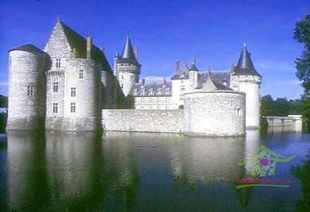
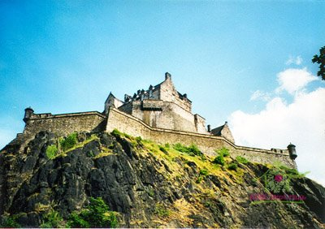
Романский стиль
Для церковных построек того времени была присуща форма латинского креста, здания были массивными, с низкими колоннами. Перекрытия из деревянных превращаются в каменные своды, также привычными становятся массивнее башни. Вход в здания оформлялся врезанным в стены порталом. Архитектура в романскую эпоху являла собой смесь как византийских, так и местных форм.

Slide 6
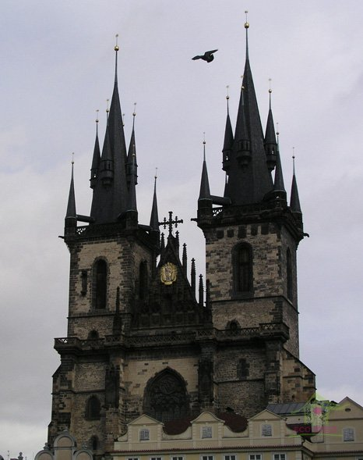
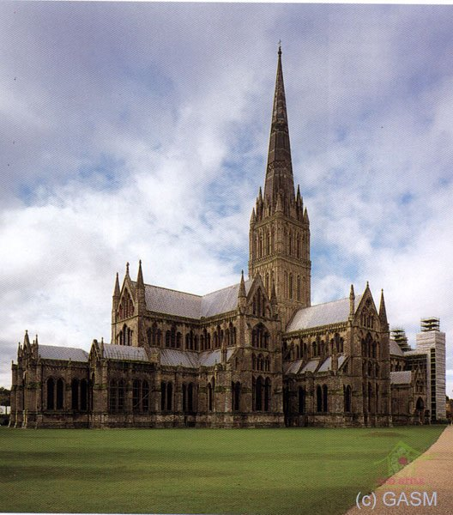
Готический стиль
Как и романское искусство, искусство готики находилось под сильнейшим воздействием церкви и было призвано воплощать в символических и аллегорических образах церковную догматику. Но искусство готики развивалось в новых условиях, основным из которых являлось усиление городов. Поэтому ведущим типом готической архитектуры стал городской собор, устремленный ввысь, со стрельчатыми арками, со стенами, превращенными в каменное кружево ,что стало возможным благодаря системе аркбутанов, переносящих давление свода на внешние столбы – контрфорсы. Готический собор символизировал порыв к небу; этой же цели должно было служить его богатейшее декоративное убранство - статуи, рельефы, витражи.

Slide 7
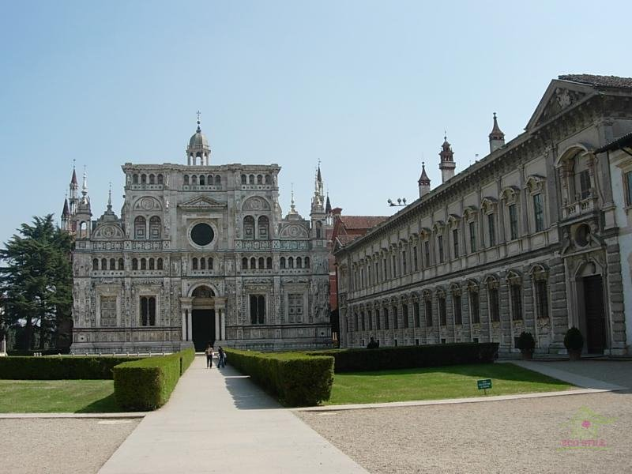
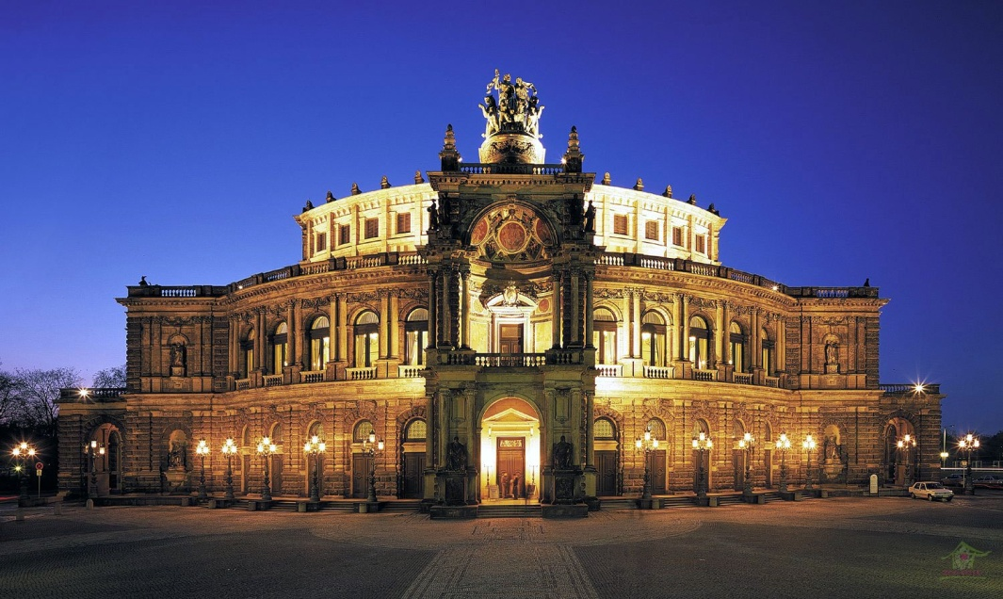
ВОЗРОЖДЕНИЕ (РЕНЕССАНС)
Основным достижением ренессансного дворца является окончательное оформление этажа,
как горизонтального пространственного слоя, предназначенного для жизни и деятельности
человека. Стена впервые истолковывается в современном смысле слова, т.е. как геометрически правильная перегородк
а постоянной толщины между внутренним архитектурным пространством и пространством вне здания. Окна трактуются как глаза здания, фасад - как лицо здания; т.е. снаружи выражается внутреннее архитектурное пространство. Основное достижение архитектуры Р. в очеловечении пропорций зданий.

Slide 8
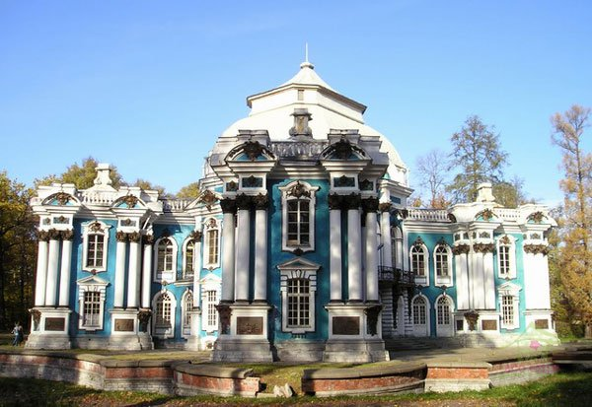
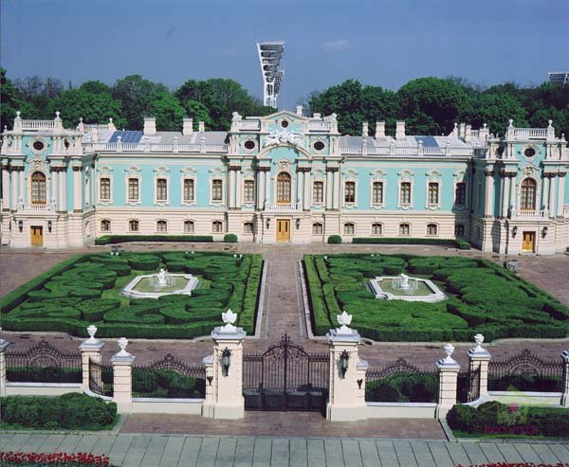
Барокко
Главной задачей стало отражение внутреннего мира человека, раскрытие его чувств, переживаний. Так определились основные черты Б.-драматическая патетика, склонность к заостренным контрастам, динамичность, экспрессия, тяготение к пышности и декоративности. Все эти черты свойственны и архитектуре Б.Постройки обязательно украшались причудливыми фасадами, форма которых скрывалась за украшениями.
Парадные интерьеры также приобрели разнообразные формы, причудливость которых подчеркивалась скульптурой, лепкой, различными орнаментами. Комнаты нередко теряли привычную для глаза прямоугольную форму. Зеркала и росписи расширяли истинные размеры помещений, а красочные плафоны создавали иллюзию отсутствия крыши.

Slide 9
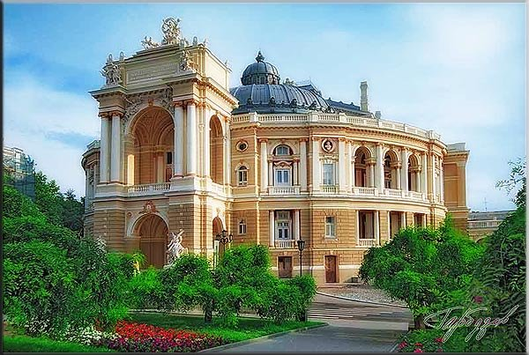
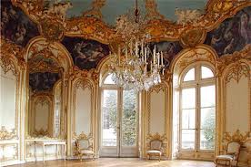
Рококо
Р.возникло в основном как декоративный стиль, связанный с придворными празднествами и развлечениями аристократии Игривость, легкая развлекательность, прихотливое изящество - черты, свойственные Р. и особенно сказавшиеся в орнаментально-декоративной трактовке архитектуры и прикладных искусств. Орнаментика состояла из причудливо переплетающихся гирлянд раковин, цветов, завитков. Манерно изогнутые линии маскируют конструкцию зданий. В основном Р.проявился в оформлении интерьеров зданий, нежели их экстерьеров. Для Р. характерно тяготение к асимметрии композиций, а также мелкая деталировка формы, насыщенная и вместе с тем уравновешенная структура декора в интерьерах, сочетание ярких и чистых тонов цвета с белым и золотом, контраст между строгостью внешнего облика зданий и деликатностью внутреннего их убранства. В искусстве Р. господствует грациозный, прихотливый, орнаментальный ритм.

Slide 10
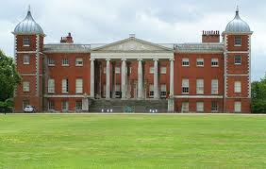
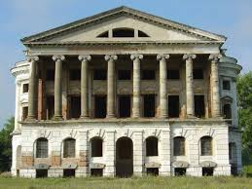
Класицизм
Архитектуре К. свойственна строгость формы, ясность пространственного решения, геометризм интерьеров, мягкость цветов и лаконизм внешней и внутренней отделки сооружений. В отличие от построек барокко, мастера К. никогда не воздавали пространственных иллюзий, искажавших пропорции здания. И в парковой архитектуре складывается так называемый регулярный стиль, где все газоны и клумбы имеют правильную форму, а зеленые насаждения размещены строго по прямой и тщательно подстрижены.

Slide 11
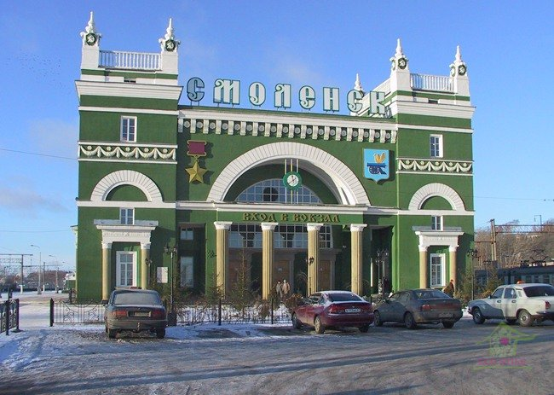
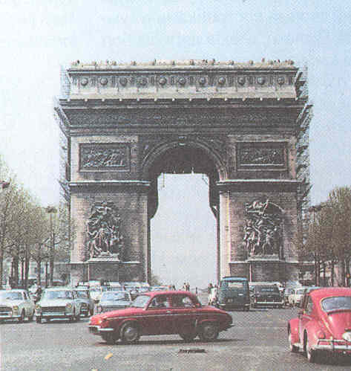
Ампир
Основная особенность данного стиля – сочетание массивных простых геометрических форм с предметами военной эмблематики. Его источником является римская скульптура, от неё А. унаследовал торжественную суровость и четкость композиции. А. стремился приблизиться к античности больше, чем классицизм. В XVIII в. Архитектор Б. Виньон построил церковь Ла Мадлен по образцу римского периптера, используя коринфский ордер. Трактовка форм отличалась сухостью и подчеркнутым рационализмом.

Slide 12
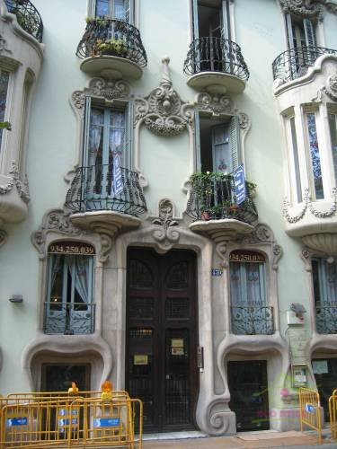
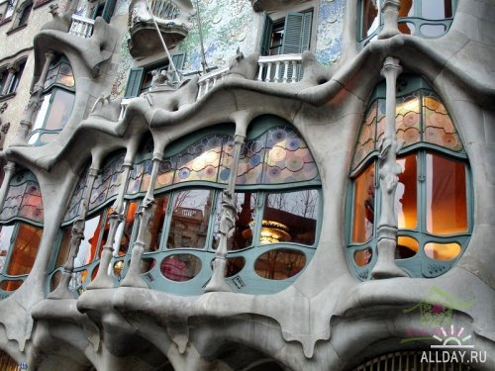
Модерн
Он ярко контрастирует с другими архитектурными стилями. Отличительными признаками стиля модерн являются узорная облицовка фасадов зданий, использование витражей, а также различных декоративных деталей из кованного железа. Для окон и дверных проёмов характерны сложные геометрические формы, вносящие свою лепту в создание целостного стиля, функционального и красивого одновременно. В стиле модерн строят и оформляют дачи, загородные виллы, дорогие многоэтажки и городские особняки.

Slide 13
Архитектура для «чайников»
Барокко, рококо, конструктивизм, деконструктивизм, модерн и модернизм — во всем этом великолепном наследии, которое по всему миру оставили неугомонные архитекторы, не так-то легко разобраться. Люди изучают это годами, а мы-то на этом всем не специализируемся. Хотя очень хочется понять и запомнить. С этой краткой памяткой по главным и самым распространенным архитектурным стилям вы всегда произведете впечатление в компании на прогулке, а также поднимете свою самооценку. Архитекторов, искусствоведов и снобов просим не относится к этому изысканию слишком строго - это, конечно же, всего лишь упрощенная и неполная классификация, призванная сделать так, чтобы каждый смог отличить барокко от неоготики, а значит сделать мир еще немножко просвещенней и культурней.

Slide 14
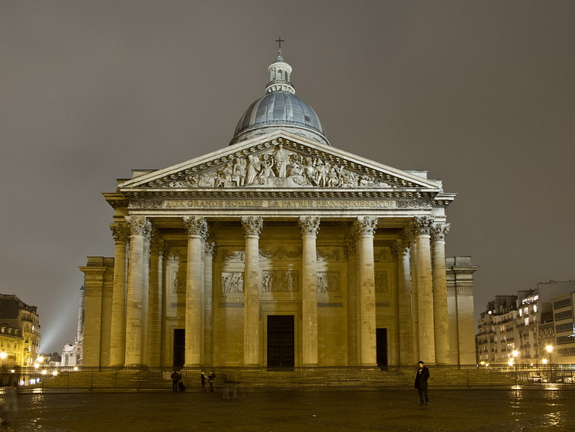
Пантеон в Париже
Если все такое строгое, прямое, до умопомрачения симметричное и с большими круглыми колоннами — это классицизм.

Slide 15
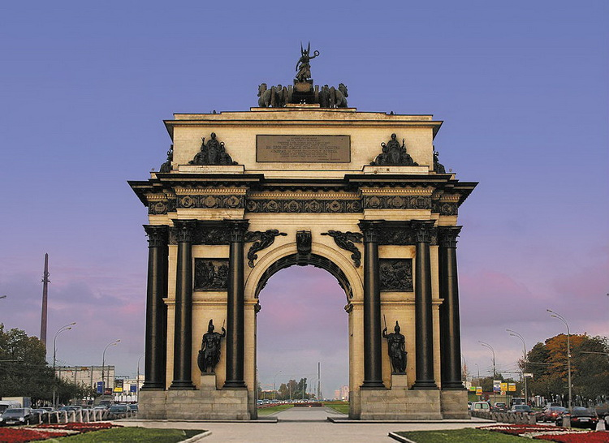
Триумфальные ворота в Москве
Если классицизм стал еще торжественней, пафосней и выше, то это ампир.

Slide 16
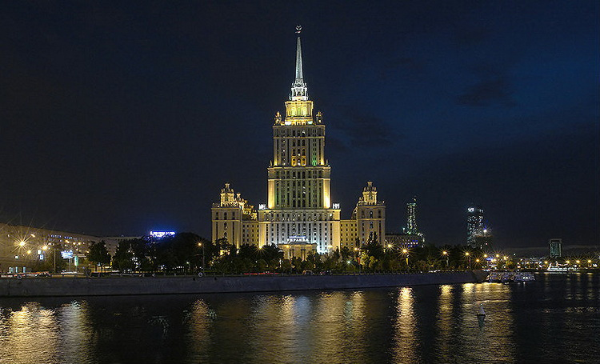
Гостиница «Украина» в Москве
Если это Главный корпус МГУ или одно из еще шести таких зданий-близнецов, или кольцевые станции московского метро, то это сталинский ампир.

Slide 17
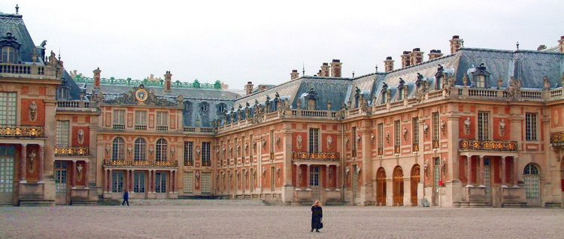
Замок Версаль в Париже
Если классицизму надоели строгость, прямые линии и следование античным канонам, и теперь здание напоминает десерт со взбитыми сливками, политый золотом, украшенный атлантами и прочими каменными людьми — это барокко.

Slide 18
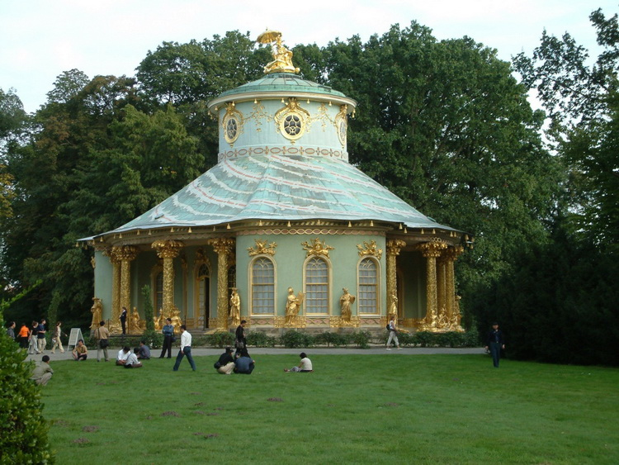
Китайский домик в Потсдаме, Германия
Если вам кажется, что здание с вами кокетничает, капризно поджимает губки и поправляет обильные, но тонкие-легкие-изящные золотые украшения и завитки, то вы не упоролись. Просто это рококо.

Slide 19
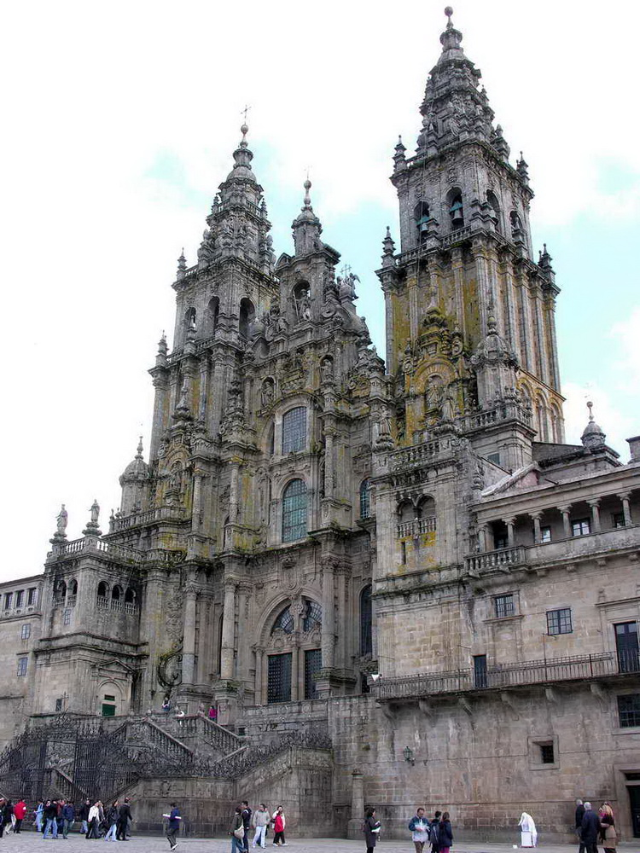
Собор Святого Иакова в Сантьяго-ди-Компостела в Испании.
Если от пышности, густо налепленных деталей и излишеств становится неловко даже барокко, то это ультрабарокко.

Slide 20
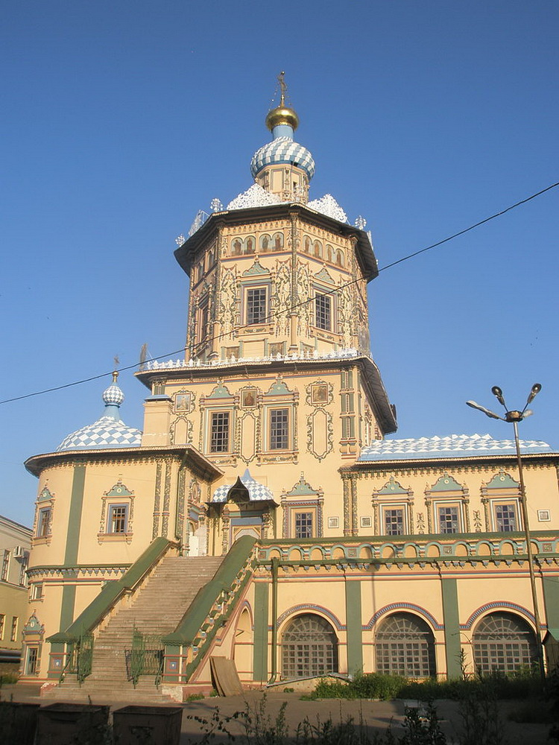
Петропавловский собор в Казани
Если здание в России выглядит как расписной высокий пряничный домик, и его хочется немедленно съесть, то это русское барокко.

Slide 21
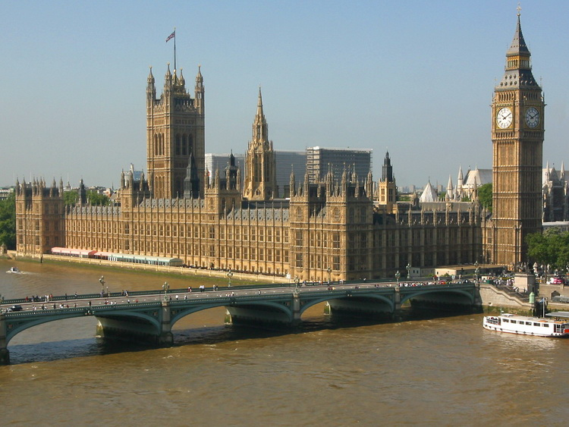
Вестминстерский дворец в Лондоне
Если вам кажется, что об здание можно поцарапаться — такое все в нем высокое, тонкое и острое — то это неоготика.

Slide 22
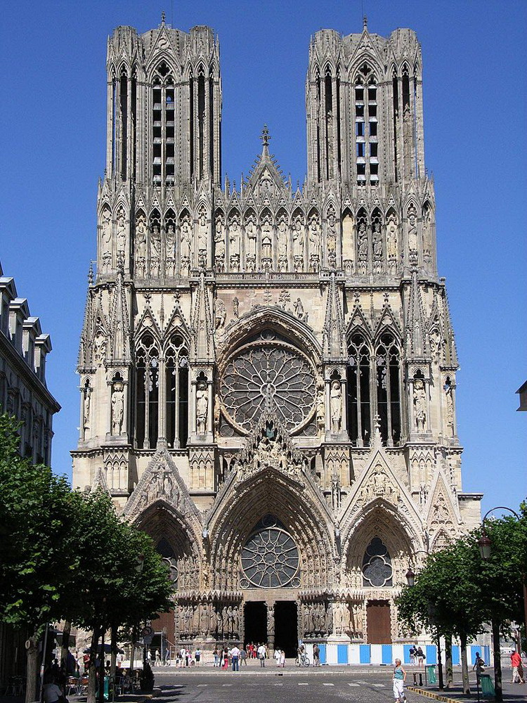
Реймсский собор во Франции
Угроза поцарапаться уже не так велика, но все равно все тонкое и высокое. Башни квадратные, окно в середине круглое, везде сидят страшилки и изображены мучения. Это готика.

Slide 23
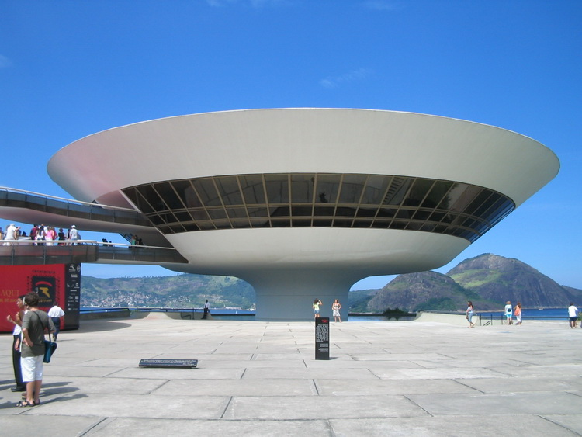
Музей современного искусства в Нитерое, Бразилия
Если есть подозрение, что где-то в этом доме живет или работает Железный Человек, но все немножечко устарело, это модернизм.

Slide 24
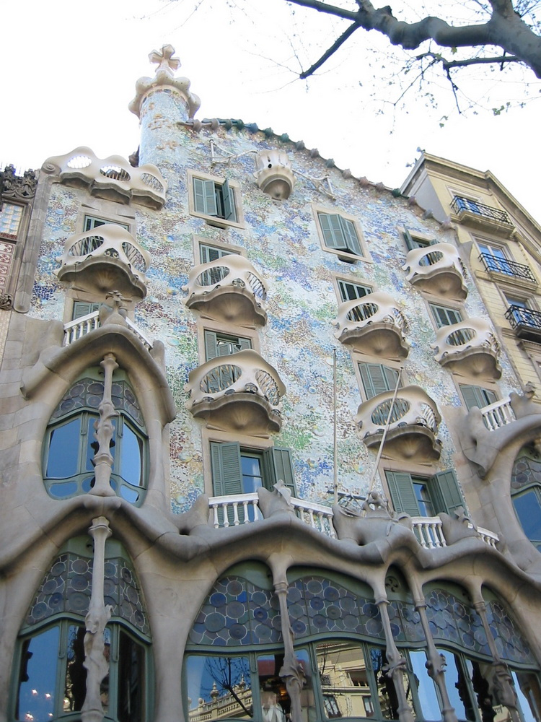
Дом Бальо в Барселоне
А модерн (он же ар-нуво, он же югендстиль) — совсем другое. Модерн — это когда много-много тщательно сделанных деталей про живой мир и античность, в линиях природность, в формах необычность, но выглядит это более или менее нормально. Ну если Гауди исключить, конечно

Slide 25
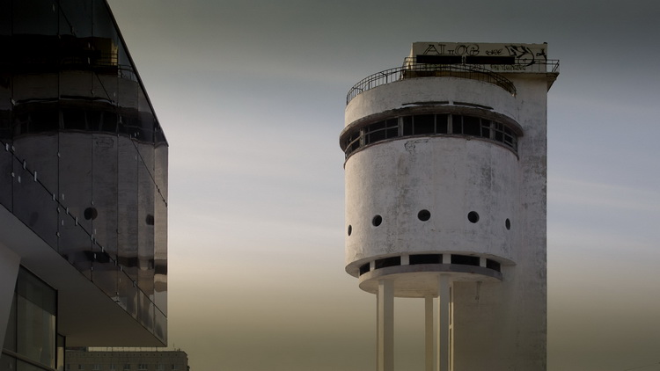
Белая башня в Екатеринбурге
Если в бетонном параллелепипеде или цилиндре вырубили небольшие окошки, покрасили в серый, белый, желтый или зеленый и сделали интересную входную группу из бетона же, это конструктивизм.

Slide 26
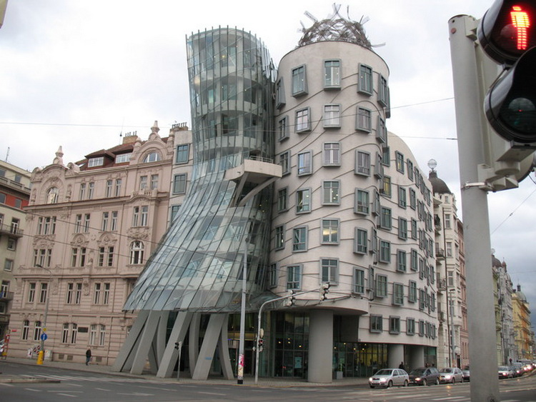
Танцующий дом в Праге
Если дом сломался, наклонился, изогнулся, развалился и вообще ведет себя странно, это деконструктивизм.

Slide 27
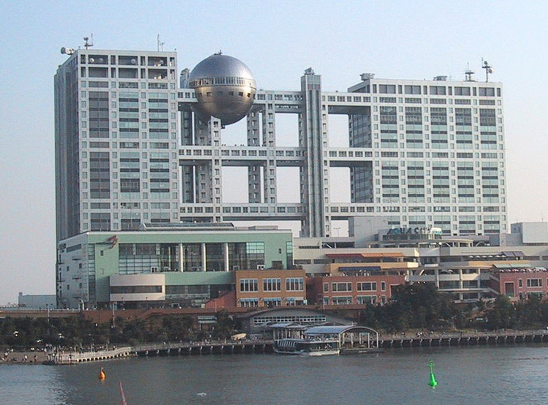
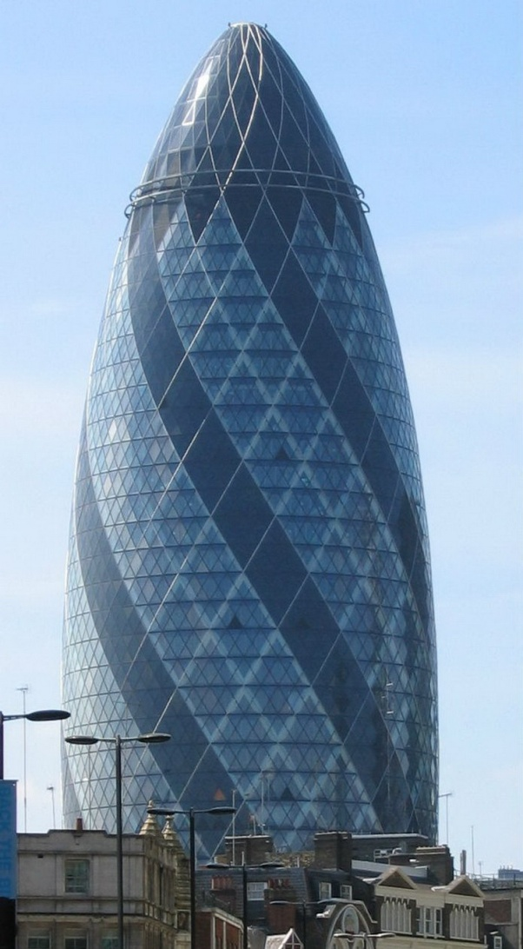
Небоскреб Мэри-Экс в Лондон
Здание Fuji TV в Японии
Чтобы не путать хай-тек с био-теком: это все стекло, металл и бетон, но хай-тек с углами, а био-тек без углов.

Slide 28
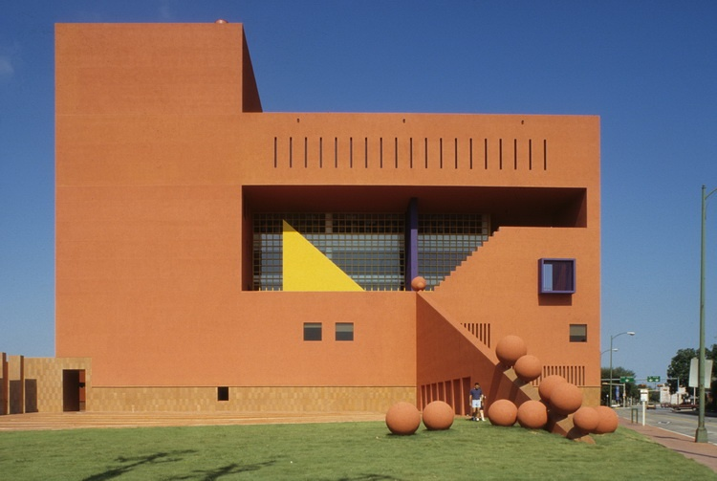
Библиотека в Сан-Антонио, США
Если вообще ничего не понятно, все намешано, и, похоже, архитектор не брезгует веществами, это постмодернизм.

Slide 29
Итог:
Архитектурный стиль — совокупность характерных черт и признаков архитектуры.
Характерные черты определённого времени и места, проявляющиеся в особенностях функциональной, конструктивной и художественной сторон (назначение зданий, строительные материалы и конструкции, приёмыархитектурной композиции), формируют архитектурный стиль.
Развитие архитектурных стилей зависит от климатических, технических, религиозных и культурных факторов.
Хотя развитие архитектуры напрямую зависит от времени, не всегда стили сменяют друг друга последовательно, известно одновременное сосуществование стилей как альтернативы друг другу (например, барокко иклассицизм, модерн и эклектика, функционализм, конструктивизм и ар-деко)

Slide 30
Конец

